Slide 1

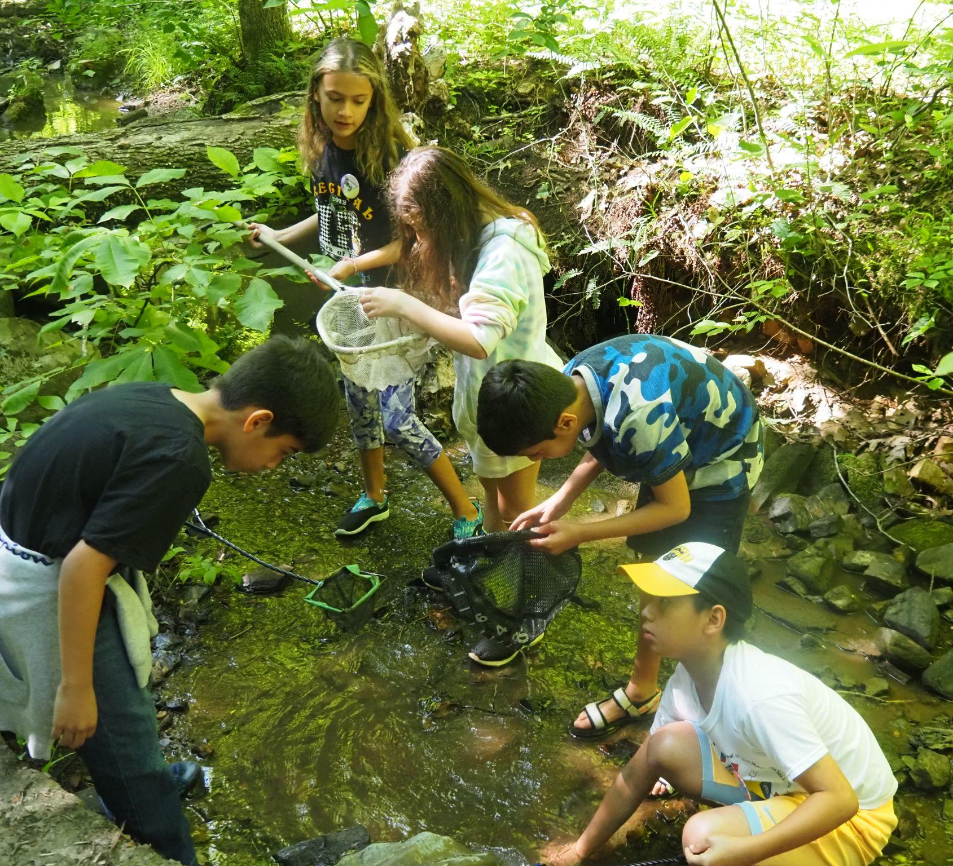
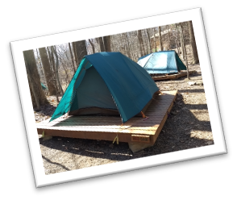
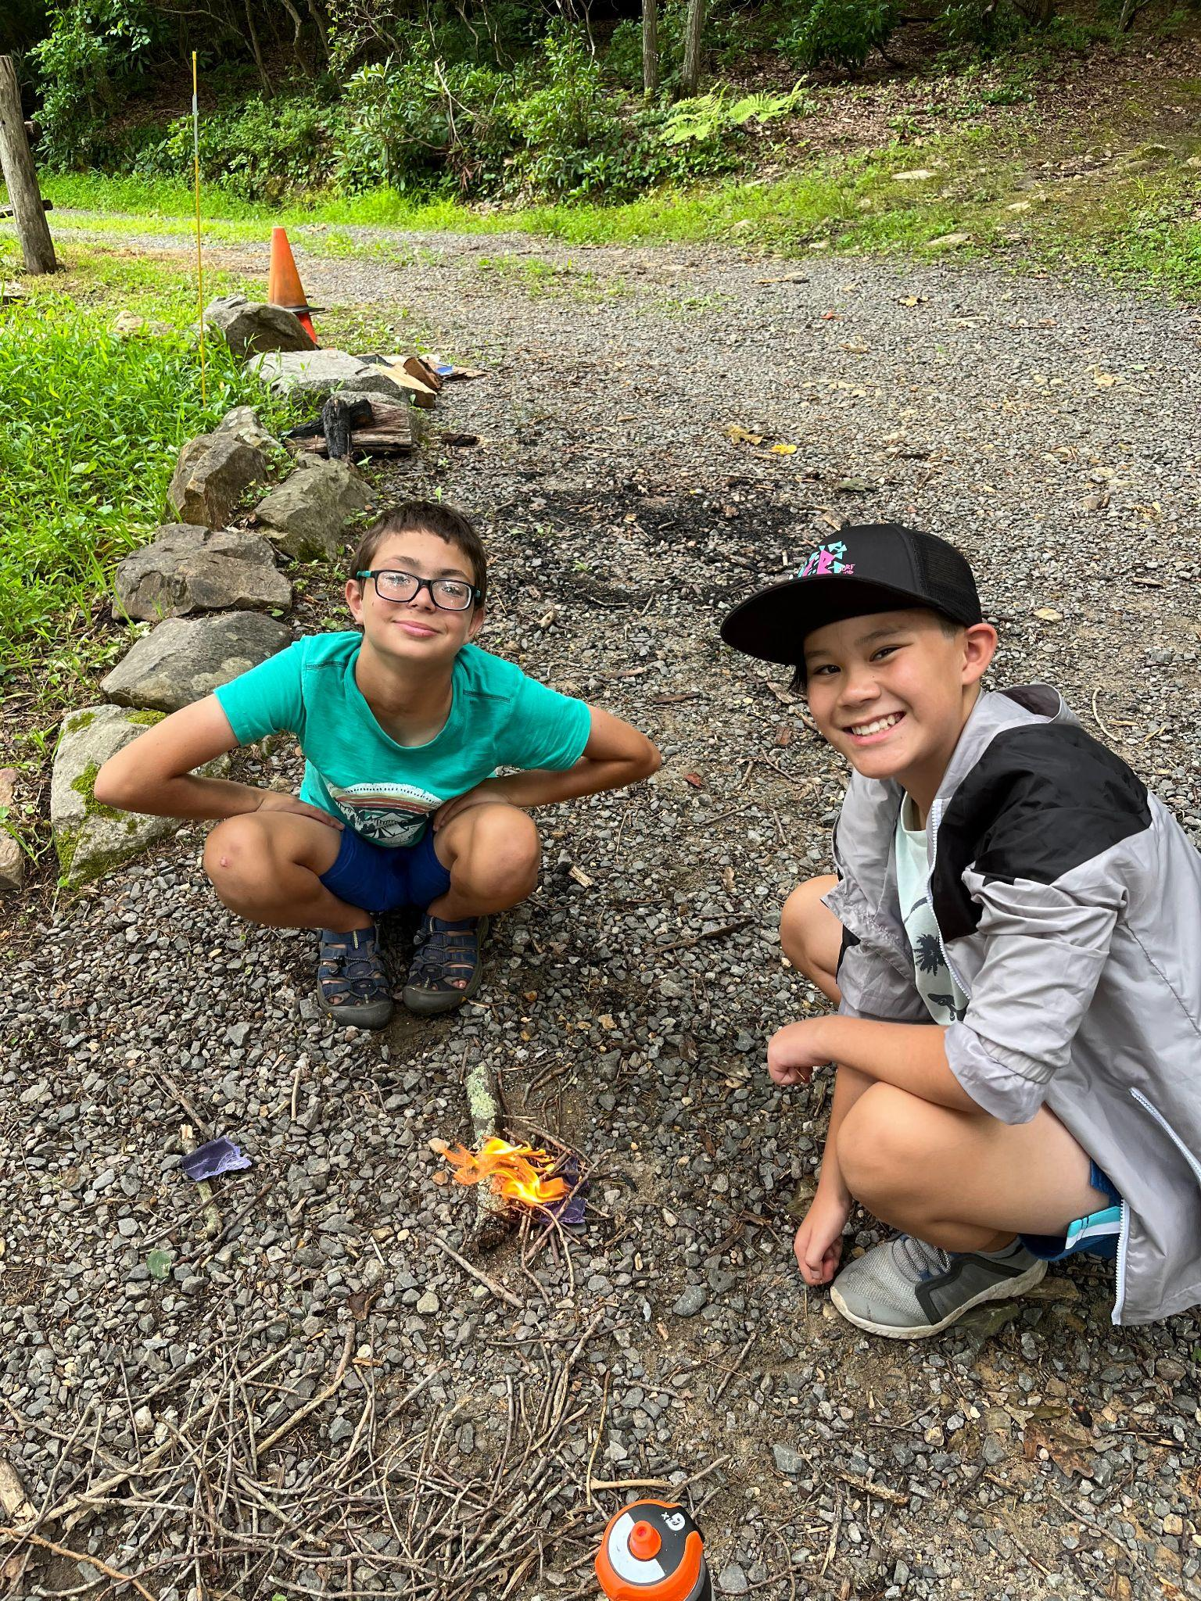
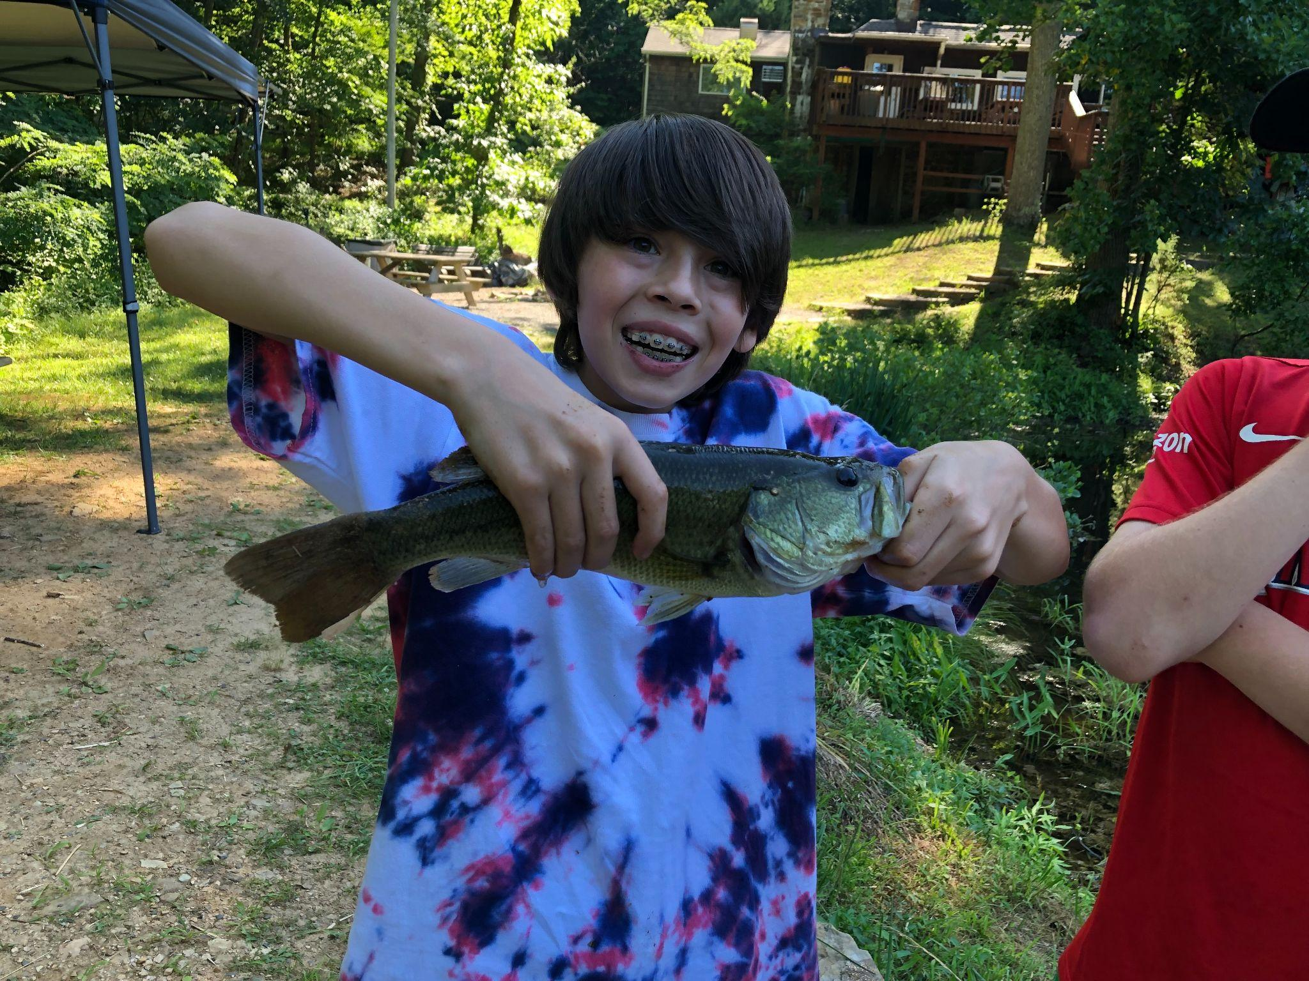
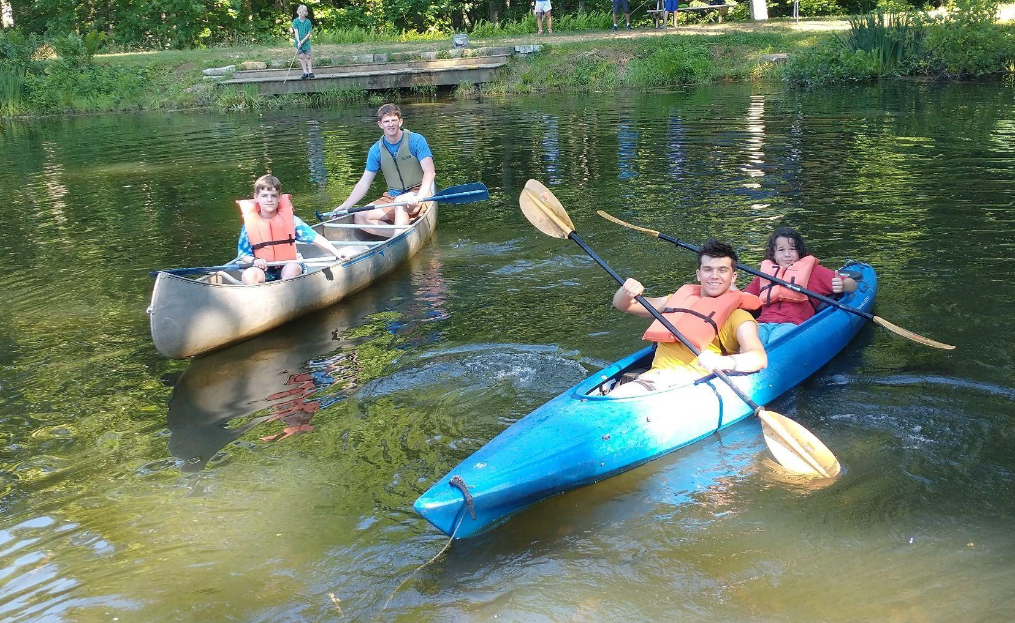
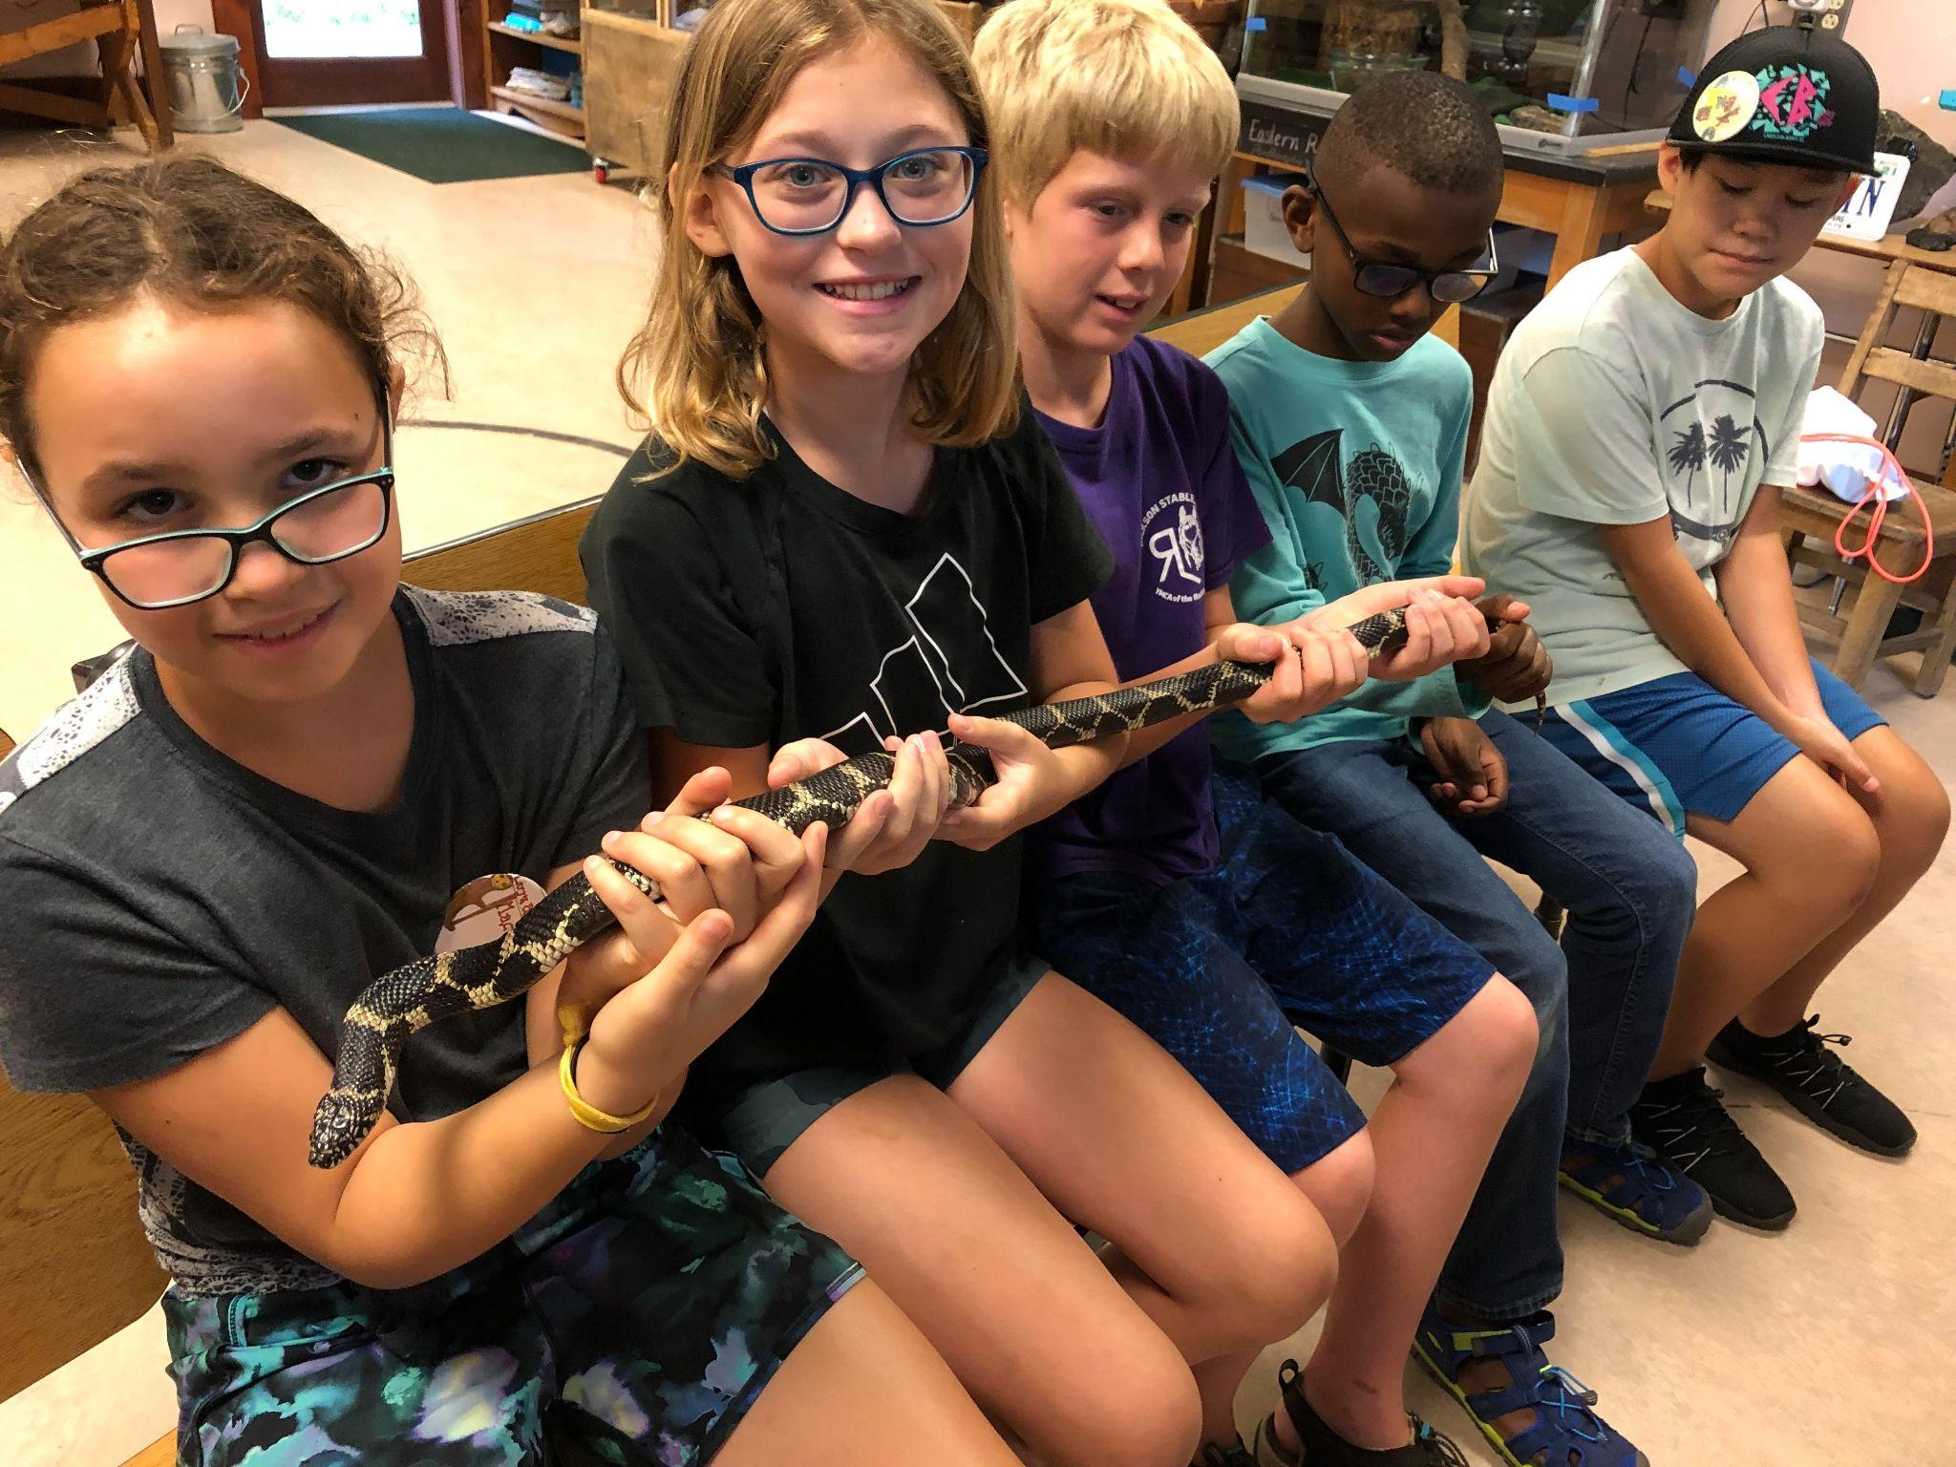
2023 Outdoor Lab Summer Camp
5 day / 4 night overnight nature camp for rising 5th - 9th graders
available through APS Summer School
Platform Tents
Nature Hikes
Survival Skills
Night Walks
Games & Skits
Arts & Crafts
Boating & Fishing
Animal Exploration

Slide 2

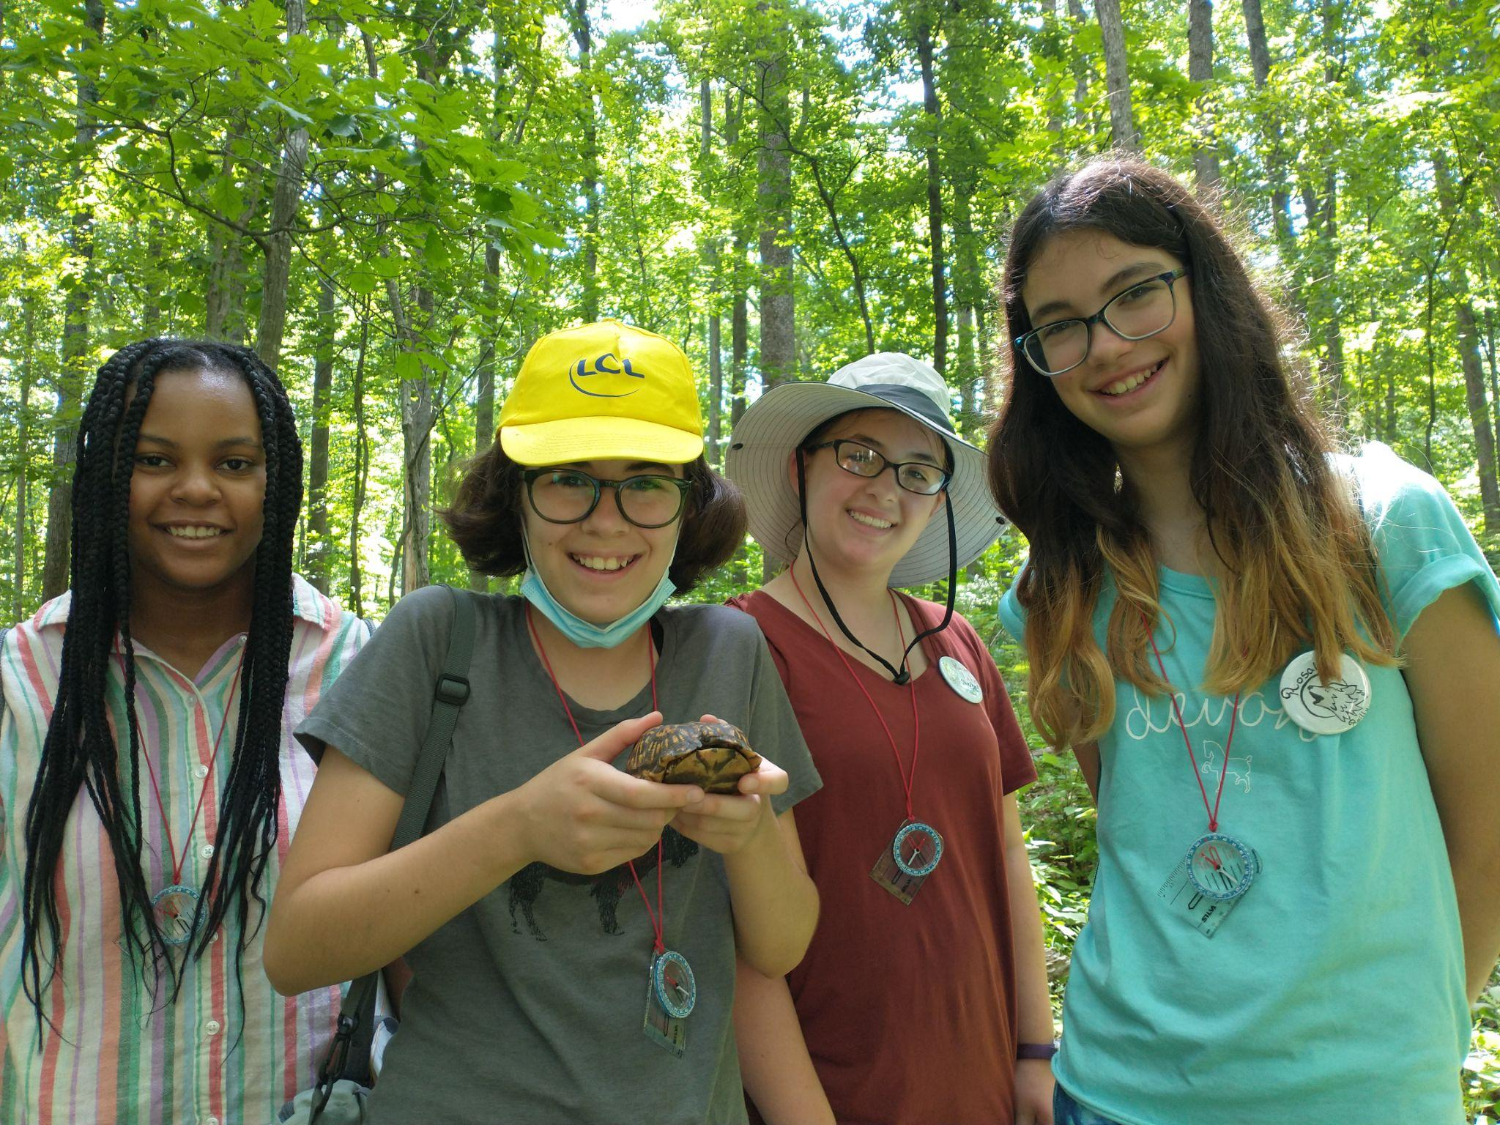
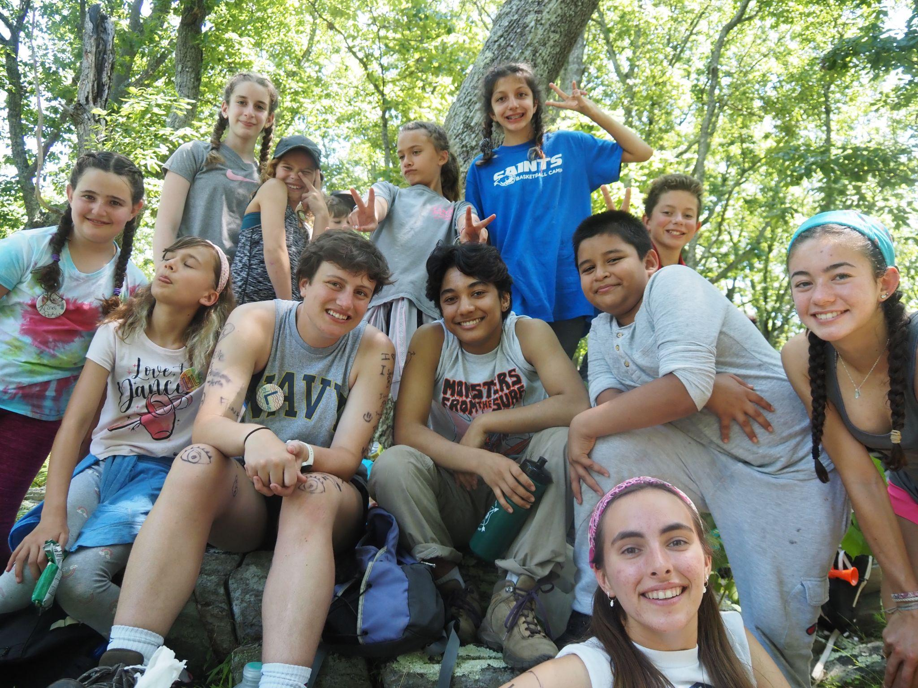
2023 Outdoor Lab Summer Camp
Registration Opens 6 p.m. March 3, 2023
Register via Google Form at apsva.us/science/outdoor-lab/
Rising 5th & 6th graders:
Session B, July 10 - 14
Session C, July 17 - 21
Rising 7th, 8th, & 9th graders:
Session A, June 26 - 30
Tuition: $718
Reduced Tuition: $119
Questions?
Contact Rochelle Proctor
rochelle.proctor@apsva.us

Slide 3
2023 El Campamento Laboratorio al Aire Libre
Campamento de 5 días/4 noches para alumnos que entrarán a 5o a 9o grado patrocinado por La Escuela Veraniega de APS
Habilidades de Supervivencia
Pesca y Navegación
Caminatas Nocturnas
Juegos y Parodias
Arte y Manualidades
Investigación de Animales
Caminatas por el Campo

Slide 4
2023 El Campamento Laboratorio al Aire Libre
La matrícula comienza a las 6 p.m. el viernes 3 de marzo.
Matricúlese por apsva.us/science/outdoor-lab/
Alumnos que entrarán
a 5o o 6o grado:
Sesión B, 10 al 14 de julio
Sesión C, 17 al 21 de julio
Alumnos que entrarán
a 7o, 8o o 9o grado:
Sesión A, 26 al 30 de junio
Matrícula: $ 718
Matrícula Reducida: $ 119
¿Preguntas?
Rochelle Proctor
rochelle.proctor@apsva.us

